Slide 1
Implementace překladače imperativního jazyka IFJ18
Tým 28, varianta II.
Tomáš Dorda (xdorda00)
Jan Osolsobě (xosols00)
Jakub Konetzny (xkonet01)
Patrik Strnad (xstrna11)

Slide 2
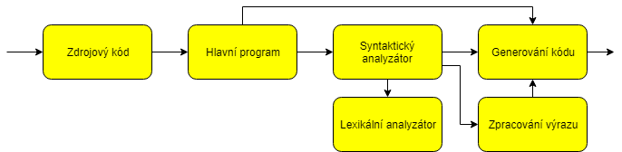
Přehled
Struktura programu
Práce v týmu
Prostor na dotazy

Slide 3
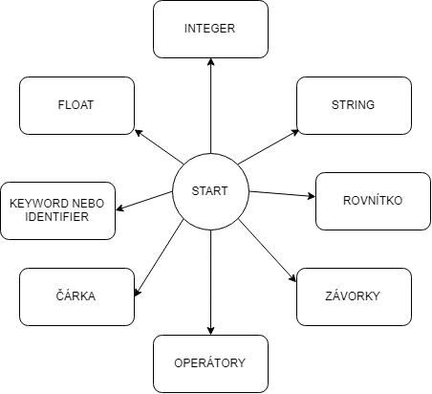
Lexikální analýza
Tvorba tokenů pro parser
Validace posloupnosti znaků ve vstupním souboru
Určování hodnoty a typu tokenu

Slide 4
Syntaktická analýza
Vytvoření seznamu tokenů
Globální tabulka symbolů
Průchod seznamem
Volání funkcí ke generování mezikódu

Slide 5
Generování kódu
Generování mezikódu IFJcode18
Generování vestavěných funkcí
Generování jedinečného návěští pomocí zásobníku
Generování dvou částí mezikódu (main a funkcí)

Slide 6
Práce v týmu
Komunikace pomocí nástroje discord (chat, místnosti pro každé téma, hlasové a video hovory)
Osobní srazy 1-2x týdně
Použití verzovacího systému Git

Slide 7
Prostor pro Vaše dotazy
Děkujeme za pozornost

